Slide 1
МУНИЦИПАЛЬНОЕ БЮДЖЕТНОЕ ОБЩЕОБРАЗОВАТЕЛЬНОЕ УЧРЕЖДЕНИЕ «СОШ № 150 г. Челябинска»
454001, г. Челябинск, ул. 250-летия Челябинска, 7, тел./факс 795-85-38(42), e-mail: sch150.chel@mail.ru
Практико-ориентированный семинар
для учителей физики и учителей математики
«Лучше решить задачу несколькими способами, чем несколько задач одним способом»
г. Челябинск, 2025 г.

Slide 2
МУНИЦИПАЛЬНОЕ БЮДЖЕТНОЕ ОБЩЕОБРАЗОВАТЕЛЬНОЕ УЧРЕЖДЕНИЕ «СОШ № 150 г. Челябинска»
454001, г. Челябинск, ул. 250-летия Челябинска, 7, тел./факс 795-85-38(42), e-mail: sch150.chel@mail.ru
Межпредметные связи учебных предметов
МАТЕМАТИКА и ФИЗИКА
Ю.Б. Фурашова,
заместитель директора по НМР
г. Челябинск, 2025 г.

Slide 3
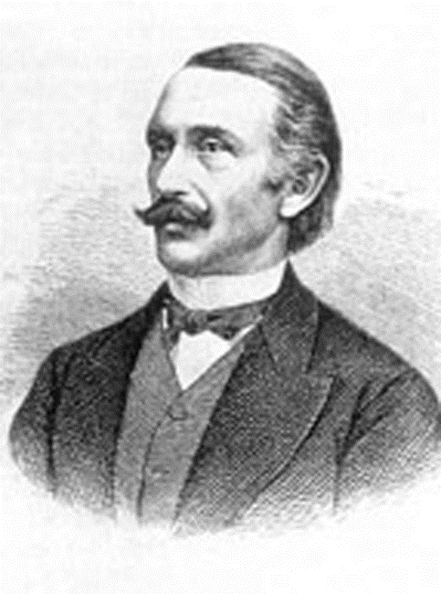
МУНИЦИПАЛЬНОЕ БЮДЖЕТНОЕ ОБЩЕОБРАЗОВАТЕЛЬНОЕ УЧРЕЖДЕНИЕ «СОШ № 150 г. Челябинска»
454001, г. Челябинск, ул. 250-летия Челябинска, 7, тел./факс 795-85-38(42), e-mail: sch150.chel@mail.ru
Из статьи в журнале «Ausland», 1866 год
«Народное образование играет решающую роль в войне…
когда пруссаки побили австрийцев,
то это была победа
прусского учителя
над австрийским школьным учителем».
Оскар Фердинанд Пешель,
профессор Лейпцигского университета, географ и антрополог
г. Челябинск, 2025 г.

Slide 4
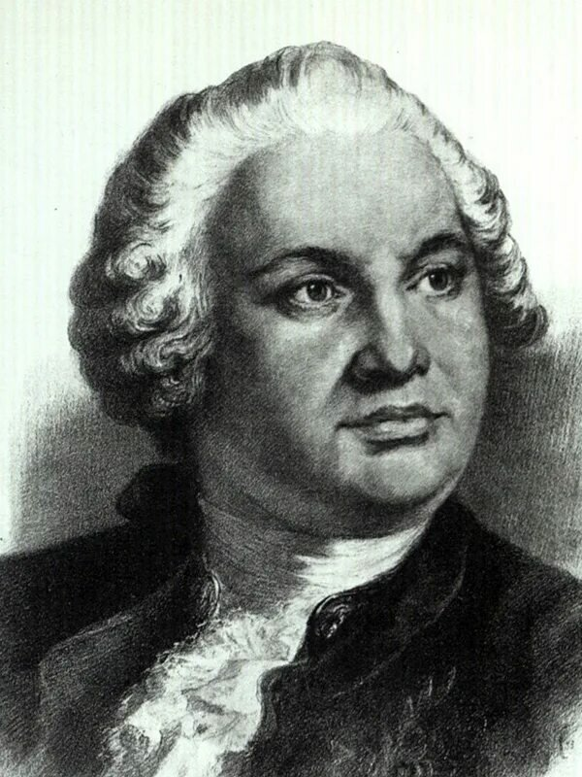
МУНИЦИПАЛЬНОЕ БЮДЖЕТНОЕ ОБЩЕОБРАЗОВАТЕЛЬНОЕ УЧРЕЖДЕНИЕ «СОШ № 150 г. Челябинска»
454001, г. Челябинск, ул. 250-летия Челябинска, 7, тел./факс 795-85-38(42), e-mail: sch150.chel@mail.ru
Записка о необходимости преобразования Академии Наук,
1758-1759 гг.
«Вольность и союз наук необходимо требуют взаимного сообщения и беззавистного позволения в том, что кто знает упражняться. Слеп физик без математики, сухорук без химии. Итак, ежели он своих глаз и рук не имеет, у других заимствовать должен, однако свои чужих лучше и нельзя запретить их употребления».
Михаил Васильевич
Ломоносов
г. Челябинск, 2025 г.

Slide 5
МУНИЦИПАЛЬНОЕ БЮДЖЕТНОЕ ОБЩЕОБРАЗОВАТЕЛЬНОЕ УЧРЕЖДЕНИЕ «СОШ № 150 г. Челябинска»
454001, г. Челябинск, ул. 250-летия Челябинска, 7, тел./факс 795-85-38(42), e-mail: sch150.chel@mail.ru
Мета (от μετά, что означает «после» или «за пределами») - это прилагательное, означающее «более всеобъемлющий» или «выходящий за пределы».
Метапредметные результаты - освоенные обучающимися на базе нескольких или всех учебных предметов обобщенные способы деятельности (например, сравнение, схематизация, умозаключение, наблюдение, формулирование вопроса, выдвижение гипотезы, моделирование и т.д.), применимые как в рамках образовательной деятельности, так и в реальных жизненных ситуациях.
Метапредметный подход - комплексный подход к формированию межпредметных результатов образования.
Метапредметная деятельность - деятельность за пределами учебного предмета; она направлена на обучение обобщенным способам работы с любым предметным понятием, схемой, моделью и т.д. и связана с жизненными ситуациями.
г. Челябинск, 2025 г.

Slide 6
МУНИЦИПАЛЬНОЕ БЮДЖЕТНОЕ ОБЩЕОБРАЗОВАТЕЛЬНОЕ УЧРЕЖДЕНИЕ «СОШ № 150 г. Челябинска»
454001, г. Челябинск, ул. 250-летия Челябинска, 7, тел./факс 795-85-38(42), e-mail: sch150.chel@mail.ru
Метапредметность - домашнее задание, тема для самостоятельного изучения на будущее, когда учителем станет сама жизнь, но реализация этой задачи возможна лишь на основе межпредметных связей в обучении.
г. Челябинск, 2025 г.

Slide 7
МУНИЦИПАЛЬНОЕ БЮДЖЕТНОЕ ОБЩЕОБРАЗОВАТЕЛЬНОЕ УЧРЕЖДЕНИЕ «СОШ № 150 г. Челябинска»
454001, г. Челябинск, ул. 250-летия Челябинска, 7, тел./факс 795-85-38(42), e-mail: sch150.chel@mail.ru
г. Челябинск, 2025 г.

Slide 8
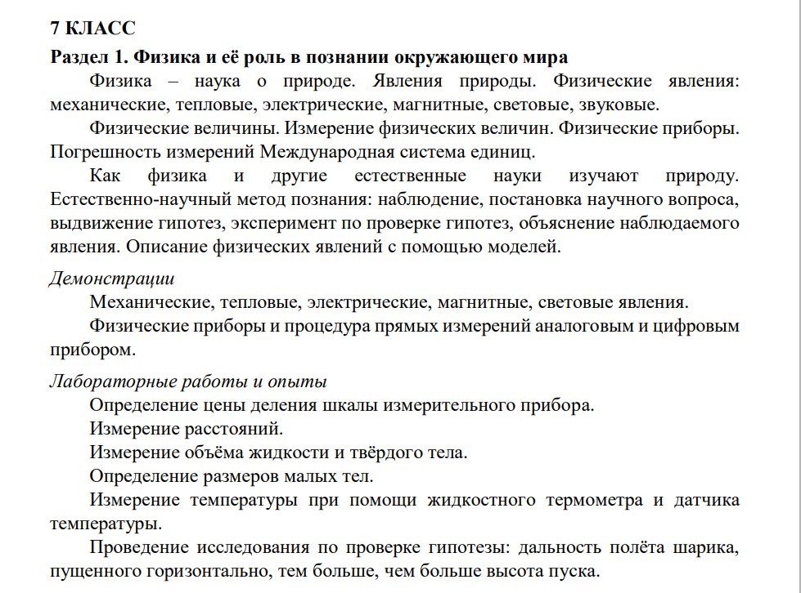
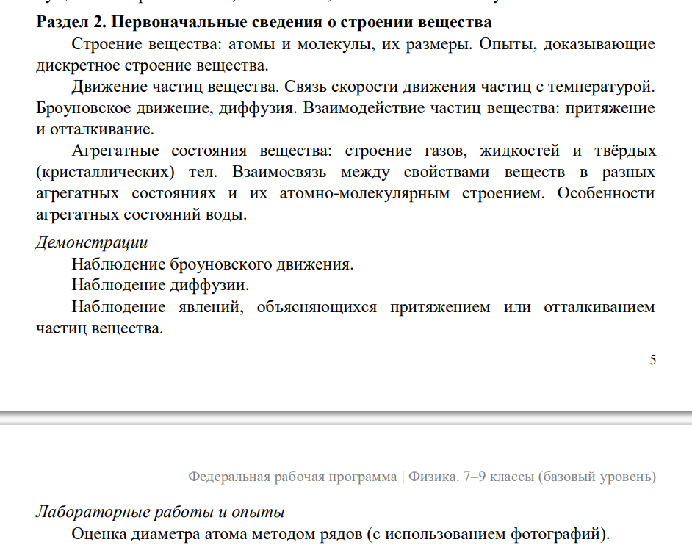
МУНИЦИПАЛЬНОЕ БЮДЖЕТНОЕ ОБЩЕОБРАЗОВАТЕЛЬНОЕ УЧРЕЖДЕНИЕ «СОШ № 150 г. Челябинска»
454001, г. Челябинск, ул. 250-летия Челябинска, 7, тел./факс 795-85-38(42), e-mail: sch150.chel@mail.ru
г. Челябинск, 2025 г.

Slide 9
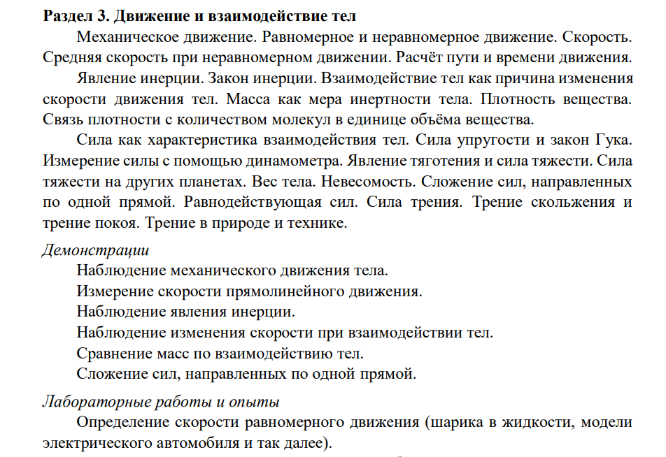
МУНИЦИПАЛЬНОЕ БЮДЖЕТНОЕ ОБЩЕОБРАЗОВАТЕЛЬНОЕ УЧРЕЖДЕНИЕ «СОШ № 150 г. Челябинска»
454001, г. Челябинск, ул. 250-летия Челябинска, 7, тел./факс 795-85-38(42), e-mail: sch150.chel@mail.ru
г. Челябинск, 2025 г.

Slide 10
МУНИЦИПАЛЬНОЕ БЮДЖЕТНОЕ ОБЩЕОБРАЗОВАТЕЛЬНОЕ УЧРЕЖДЕНИЕ «СОШ № 150 г. Челябинска»
454001, г. Челябинск, ул. 250-летия Челябинска, 7, тел./факс 795-85-38(42), e-mail: sch150.chel@mail.ru
ФИЗИКА – МАТЕМАТИКА:
функциональные зависимости;
векторные величины;
уравнения и неравенства;
формулы…….
г. Челябинск, 2025 г.

Slide 11
МУНИЦИПАЛЬНОЕ БЮДЖЕТНОЕ ОБЩЕОБРАЗОВАТЕЛЬНОЕ УЧРЕЖДЕНИЕ «СОШ № 150 г. Челябинска»
454001, г. Челябинск, ул. 250-летия Челябинска, 7, тел./факс 795-85-38(42), e-mail: sch150.chel@mail.ru
Темы физики переплетаются с математическими понятиями:
равноускоренное движение (линейная функция, производная функции),
движение, взаимодействие тел, электродинамика (прямая и обратная пропорциональная зависимость),
электростатика (векторы, действия над векторами),
механика (векторы, действия над векторами, метод координат, производная, функция, график функции, уравнения и неравенства),
оптика (симметрия, подобие фигур, теоремы о подобии треугольников и равенстве углов),
изопроцессы (решение уравнений и построение графиков).
г. Челябинск, 2025 г.

Slide 12
МУНИЦИПАЛЬНОЕ БЮДЖЕТНОЕ ОБЩЕОБРАЗОВАТЕЛЬНОЕ УЧРЕЖДЕНИЕ «СОШ № 150 г. Челябинска»
454001, г. Челябинск, ул. 250-летия Челябинска, 7, тел./факс 795-85-38(42), e-mail: sch150.chel@mail.ru
- Физические понятия, используемые на уроках математики не всегда своевременно сформированы в курсе физики, и наоборот: математики не всегда своевременно знакомят с понятиями и действиями, необходимыми для курса физики.
- В курсе физики применяют такие понятия, которые в рамках учебной математической программы вообще не вводятся.
- Несогласованность терминологии и обозначений в курсах математики и физики.
- В курсах математики и физики иногда одни и те же понятия получают различную трактовку.
- Стержневые идеи математики и физики не всегда реализуются в курсе физики.
г. Челябинск, 2025 г.

Slide 13
МУНИЦИПАЛЬНОЕ БЮДЖЕТНОЕ ОБЩЕОБРАЗОВАТЕЛЬНОЕ УЧРЕЖДЕНИЕ «СОШ № 150 г. Челябинска»
454001, г. Челябинск, ул. 250-летия Челябинска, 7, тел./факс 795-85-38(42), e-mail: sch150.chel@mail.ru
Математика - Физика |  |  | Физика - Математика
Материал, нужный физикам | Изучаемый вопрос | Когда изучается | Материал, нужный математикам | Изучаемый вопрос | Когда изучается
Класс | Математика - Физика |  |  | Физика - Математика
7 класс | Материал, нужный физикам | Изучаемый вопрос | Когда изучается | Изучаемый материал | Материал, изучаемый на уроках математики
 | Векторные величины | Скорость равномерного прямолинейного движения
 | Чтение и построение графиков | Графическое представление равномерного прямолинейного движения |  | Линейная функция | Построение графиков функции скорости перемещения при равномерном прямолинейном движении. График зависимости силы упругости от удлинения пружины
 | Сложение векторов, направленных по одной прямой | Сложение сил, действующих на тело; нахождение равнодействующей силы
 | Сила Архимеда | Условия плавания тел |  | Неравенства
 | Стандартная запись числа. Действие со степенями | Выполнение числовых расчетов
г. Челябинск, 2025 г.

Slide 14
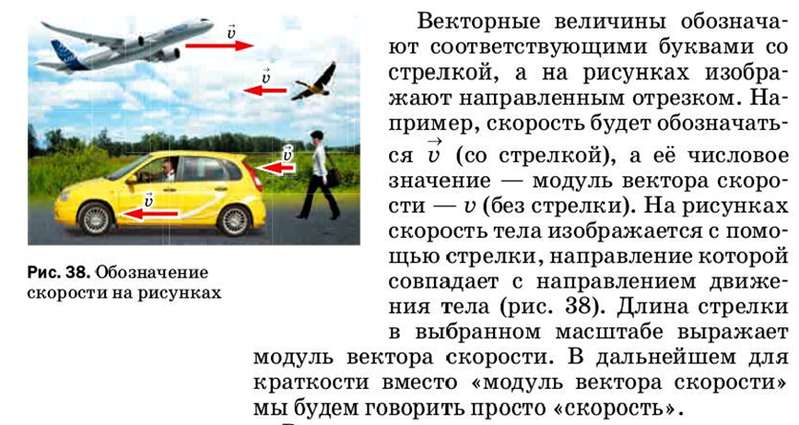
МУНИЦИПАЛЬНОЕ БЮДЖЕТНОЕ ОБЩЕОБРАЗОВАТЕЛЬНОЕ УЧРЕЖДЕНИЕ «СОШ № 150 г. Челябинска»
454001, г. Челябинск, ул. 250-летия Челябинска, 7, тел./факс 795-85-38(42), e-mail: sch150.chel@mail.ru
г. Челябинск, 2025 г.

Slide 15
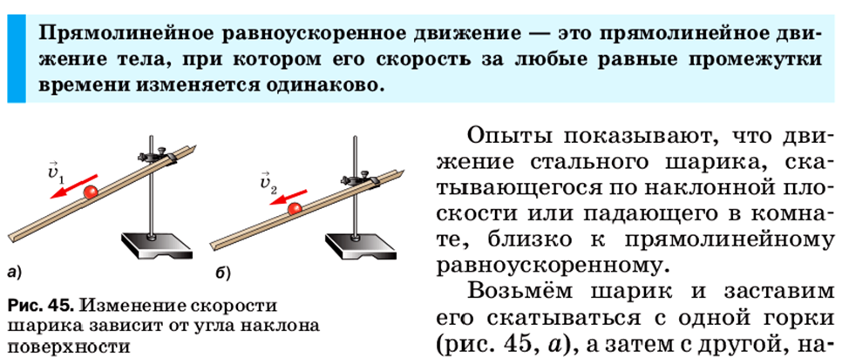
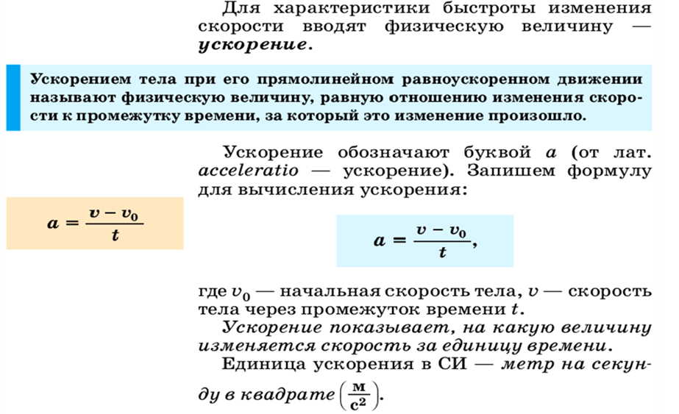
МУНИЦИПАЛЬНОЕ БЮДЖЕТНОЕ ОБЩЕОБРАЗОВАТЕЛЬНОЕ УЧРЕЖДЕНИЕ «СОШ № 150 г. Челябинска»
454001, г. Челябинск, ул. 250-летия Челябинска, 7, тел./факс 795-85-38(42), e-mail: sch150.chel@mail.ru
г. Челябинск, 2025 г.

Slide 16
МУНИЦИПАЛЬНОЕ БЮДЖЕТНОЕ ОБЩЕОБРАЗОВАТЕЛЬНОЕ УЧРЕЖДЕНИЕ «СОШ № 150 г. Челябинска»
454001, г. Челябинск, ул. 250-летия Челябинска, 7, тел./факс 795-85-38(42), e-mail: sch150.chel@mail.ru
г. Челябинск, 2025 г.

Slide 17
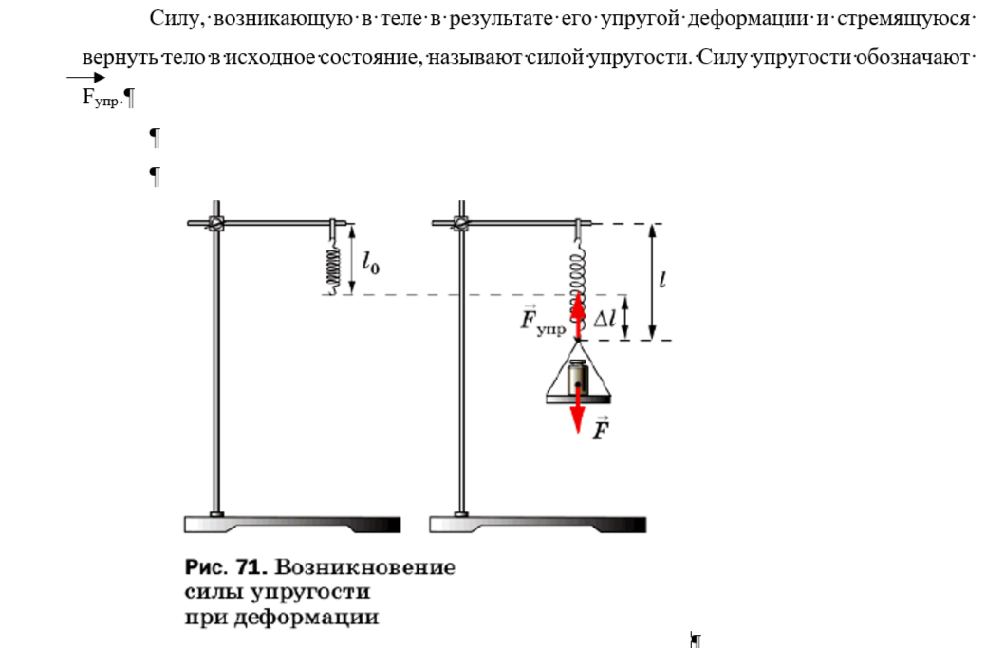
МУНИЦИПАЛЬНОЕ БЮДЖЕТНОЕ ОБЩЕОБРАЗОВАТЕЛЬНОЕ УЧРЕЖДЕНИЕ «СОШ № 150 г. Челябинска»
454001, г. Челябинск, ул. 250-летия Челябинска, 7, тел./факс 795-85-38(42), e-mail: sch150.chel@mail.ru
г. Челябинск, 2025 г.

Slide 18
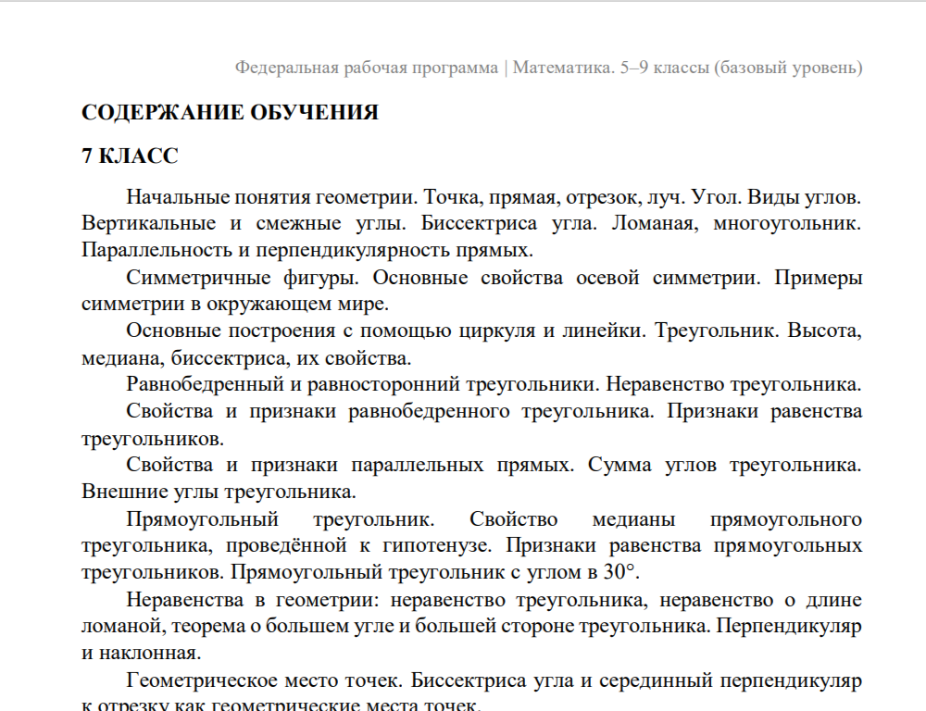
МУНИЦИПАЛЬНОЕ БЮДЖЕТНОЕ ОБЩЕОБРАЗОВАТЕЛЬНОЕ УЧРЕЖДЕНИЕ «СОШ № 150 г. Челябинска»
454001, г. Челябинск, ул. 250-летия Челябинска, 7, тел./факс 795-85-38(42), e-mail: sch150.chel@mail.ru
г. Челябинск, 2025 г.

Slide 19
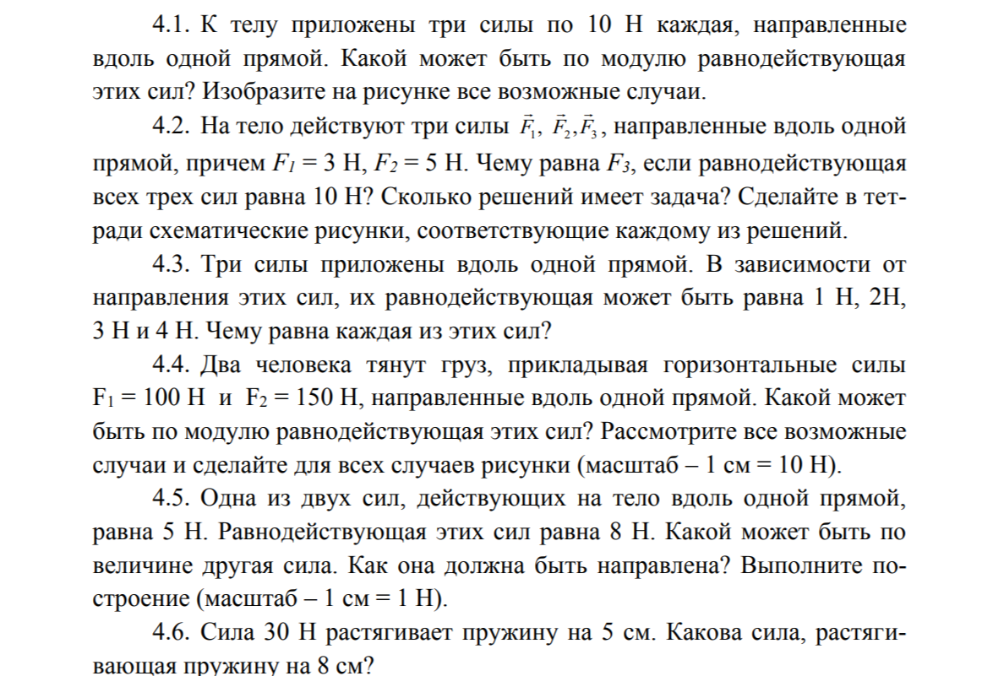
МУНИЦИПАЛЬНОЕ БЮДЖЕТНОЕ ОБЩЕОБРАЗОВАТЕЛЬНОЕ УЧРЕЖДЕНИЕ «СОШ № 150 г. Челябинска»
454001, г. Челябинск, ул. 250-летия Челябинска, 7, тел./факс 795-85-38(42), e-mail: sch150.chel@mail.ru
г. Челябинск, 2025 г.

Slide 20
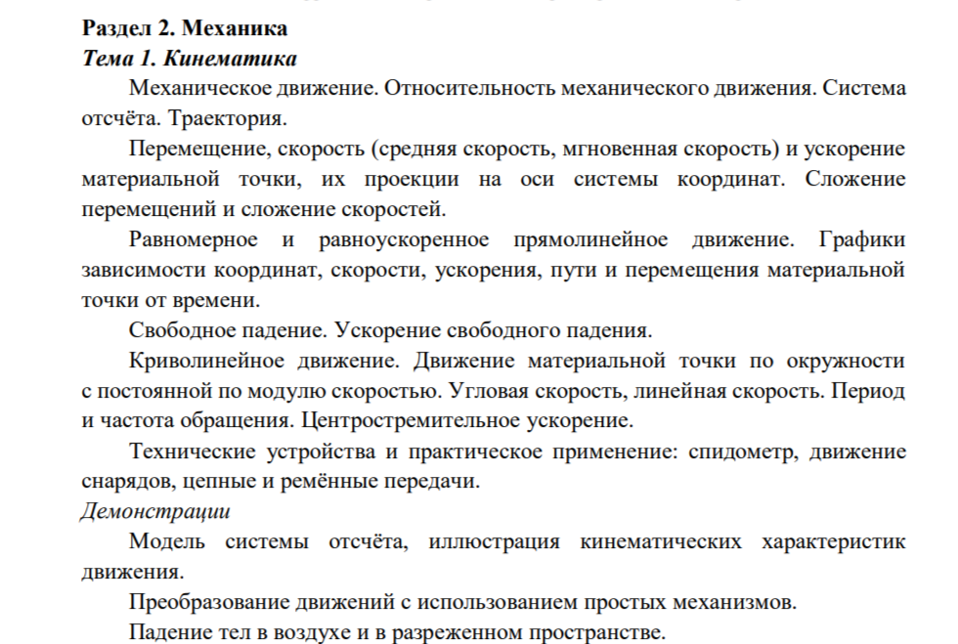
МУНИЦИПАЛЬНОЕ БЮДЖЕТНОЕ ОБЩЕОБРАЗОВАТЕЛЬНОЕ УЧРЕЖДЕНИЕ «СОШ № 150 г. Челябинска»
454001, г. Челябинск, ул. 250-летия Челябинска, 7, тел./факс 795-85-38(42), e-mail: sch150.chel@mail.ru
г. Челябинск, 2025 г.

Slide 21
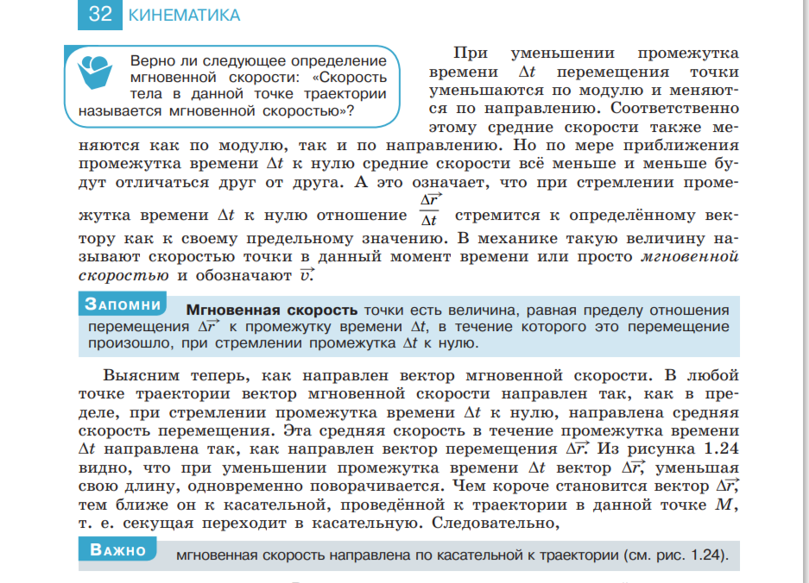
МУНИЦИПАЛЬНОЕ БЮДЖЕТНОЕ ОБЩЕОБРАЗОВАТЕЛЬНОЕ УЧРЕЖДЕНИЕ «СОШ № 150 г. Челябинска»
454001, г. Челябинск, ул. 250-летия Челябинска, 7, тел./факс 795-85-38(42), e-mail: sch150.chel@mail.ru
г. Челябинск, 2025 г.

Slide 22
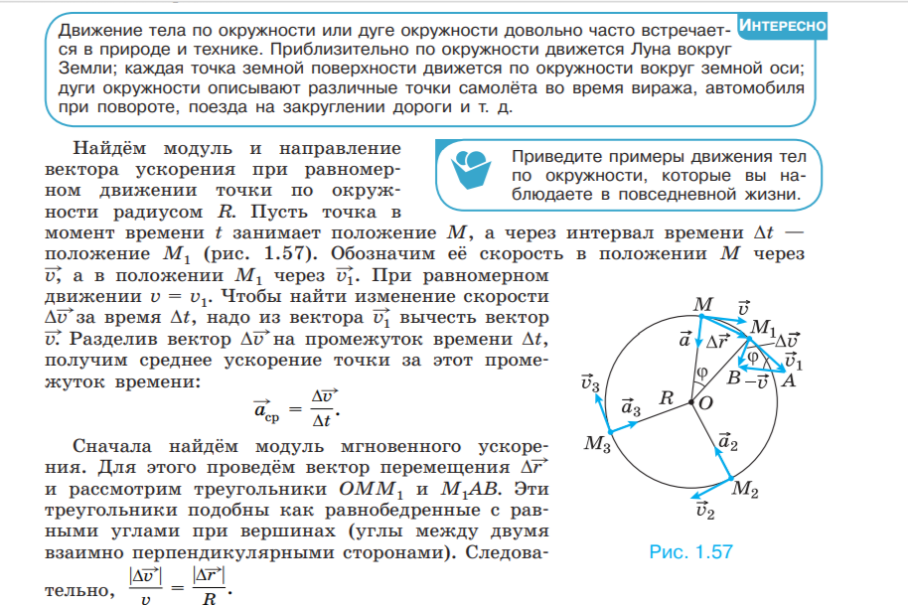
МУНИЦИПАЛЬНОЕ БЮДЖЕТНОЕ ОБЩЕОБРАЗОВАТЕЛЬНОЕ УЧРЕЖДЕНИЕ «СОШ № 150 г. Челябинска»
454001, г. Челябинск, ул. 250-летия Челябинска, 7, тел./факс 795-85-38(42), e-mail: sch150.chel@mail.ru
г. Челябинск, 2025 г.

Slide 23
МУНИЦИПАЛЬНОЕ БЮДЖЕТНОЕ ОБЩЕОБРАЗОВАТЕЛЬНОЕ УЧРЕЖДЕНИЕ «СОШ № 150 г. Челябинска»
454001, г. Челябинск, ул. 250-летия Челябинска, 7, тел./факс 795-85-38(42), e-mail: sch150.chel@mail.ru
Конвергентный подход в образовании – это деятельность, направленная на взаимное проникновение и взаимное влияние различных предметных областей.
Конвергентный подход в образовании предполагает интеграцию научных знаний в единую систему взглядов и умений смотреть на вещи и проблемы с разных сторон, использовать элементы различных дисциплин при решении определённых задач.
Конвергентный подход в образовании позволяет воспринимать новый информационный мир как единую систему, к которой обучающиеся готовы приспосабливаться не только на основе полученных знаний, но и навыков работы с информационными технологиями, способами применения межпредметных связей на практике.
г. Челябинск, 2025 г.

Slide 24
МУНИЦИПАЛЬНОЕ БЮДЖЕТНОЕ ОБЩЕОБРАЗОВАТЕЛЬНОЕ УЧРЕЖДЕНИЕ «СОШ № 150 г. Челябинска»
454001, г. Челябинск, ул. 250-летия Челябинска, 7, тел./факс 795-85-38(42), e-mail: sch150.chel@mail.ru
Конвергентное образование - это целенаправленный процесс формирования компетенций, необходимых для жизни и трудовой деятельности в эпоху конвергентных наук и технологий.
Т. С. Фещенко, Л. А. Шестакова
г. Челябинск, 2025 г.

Slide 25
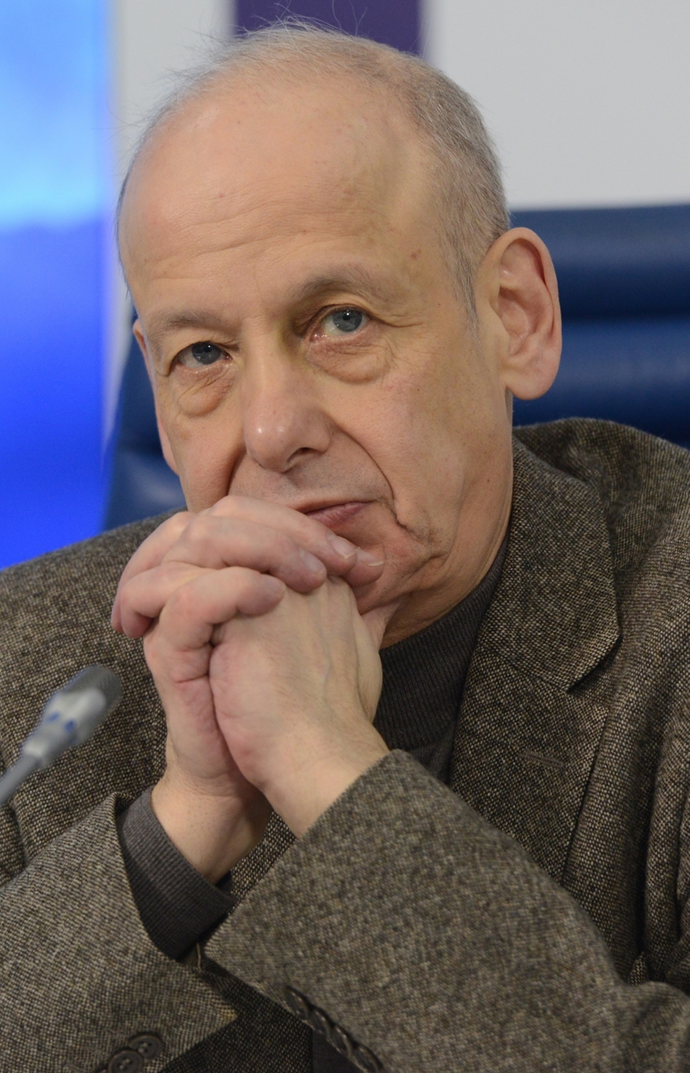
МУНИЦИПАЛЬНОЕ БЮДЖЕТНОЕ ОБЩЕОБРАЗОВАТЕЛЬНОЕ УЧРЕЖДЕНИЕ «СОШ № 150 г. Челябинска»
454001, г. Челябинск, ул. 250-летия Челябинска, 7, тел./факс 795-85-38(42), e-mail: sch150.chel@mail.ru
Из выступления на конференции «Эврика-Авангард»,
2015 год
Асмолов
Александр Григорьевич,
академик РАО,
заслуженный работник высшей школы РФ, лауреат премии Правительства РФ в области образования
г. Челябинск, 2025 г.

Slide 26
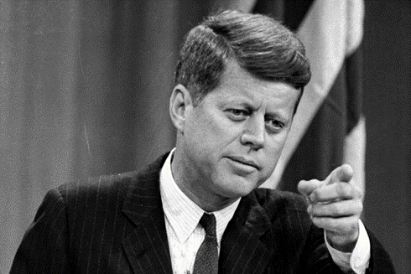
МУНИЦИПАЛЬНОЕ БЮДЖЕТНОЕ ОБЩЕОБРАЗОВАТЕЛЬНОЕ УЧРЕЖДЕНИЕ «СОШ № 150 г. Челябинска»
454001, г. Челябинск, ул. 250-летия Челябинска, 7, тел./факс 795-85-38(42), e-mail: sch150.chel@mail.ru
«Специальное послание Конгрессу об образовании»
от 29 января 1963 года:
Стоит отметить, что Советский Союз понимает, что образовательные усилия в 1960-х окажут большое влияние на силу, прогресс и статус нации в 1970-х и 1980-х…
Советы практически ликвидировали неграмотность: с начала века доля людей, имеющих более чем 7-классное образование, выросла в 23 раза. Увлечение этой нации образованием, безусловно, достаточно, чтобы превзойти достижения любой другой нации или системы.
Джон Фицджеральд Кеннеди,
35-й президент США (1961-1963 гг.)
г. Челябинск, 2025 г.

